Slide 1





Организационное родительское собрание
2 классы

Slide 2
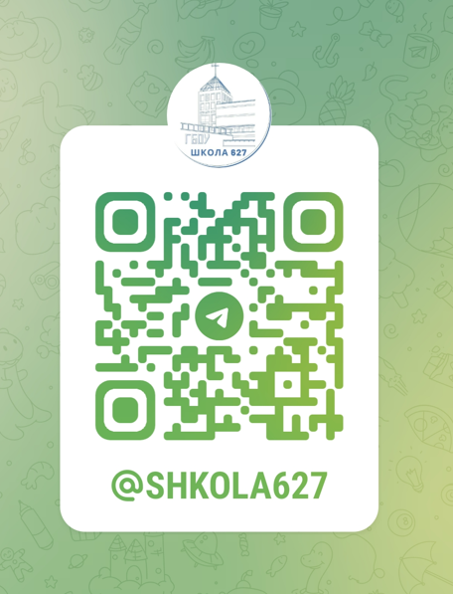
Повестка
Формы получения образования.
Календарный учебный график на 2024-2025 уч. год (начало, продолжительность, окончание учебного года; расписание звонков; расписание каникул).
Организация занятий 02.09.2024, 03.09.2024, 06.09.2024.
Классное руководство. Педагогический состав классов.
Учебный план. План внеурочной занятости.
Расписание учебных занятий и внеурочной деятельности.
Промежуточная аттестация. Диагностики (независимая экспертиза). Условия перевода в следующий класс. Условный перевод.
Учебники и учебные принадлежности.
Дополнительное образование. Группы присмотра и ухода за детьми.
Внешний вид.
Стоимость питания. Льготное питание.
Контакты и взаимодействие. Где посмотреть информацию?
Ответы на вопросы.

Slide 3
Формы получения образования
Получение образования
В образовательной организации
Очная форма
Заочная форма
Вне образовательной организации
Самообразование
Очно-заочная форма
Семейное образование
Что такое домашнее обучение?
Уважительная причина перехода на очно-заочное (заочное) обучение. Решение ПС.
Договор со школой. Обязательства.
Промежуточная аттестация по итогам триместра (1-9) / полугодия (10-11).
Расторжение договора в случае неуспеваемости ученика.
Особые условия для профильных (10-11) и выпускных (9, 11) классов.
Подписание договоров 03.09 с 18.00 до 20.00, Дубининская, д. 42, каб. 216.
Далее каждый понедельник с 18.00 до 19.00
27.08 в 20.00
родительское собрание
Ссылка эта же

Slide 4
Повестка
Формы получения образования.
Календарный учебный график на 2024-2025 уч. год (начало, продолжительность, окончание учебного года; расписание звонков; расписание каникул).
Организация занятий 02.09.2024, 03.09.2024, 06.09.2024.
Классное руководство. Педагогический состав классов.
Учебный план. План внеурочной занятости.
Расписание учебных занятий и внеурочной деятельности.
Промежуточная аттестация. Диагностики (независимая экспертиза). Условия перевода в следующий класс. Условный перевод.
Учебники и учебные принадлежности.
Дополнительное образование. Группы присмотра и ухода за детьми.
Внешний вид.
Стоимость питания. Льготное питание.
Контакты и взаимодействие. Где посмотреть информацию?
Ответы на вопросы.

Slide 5
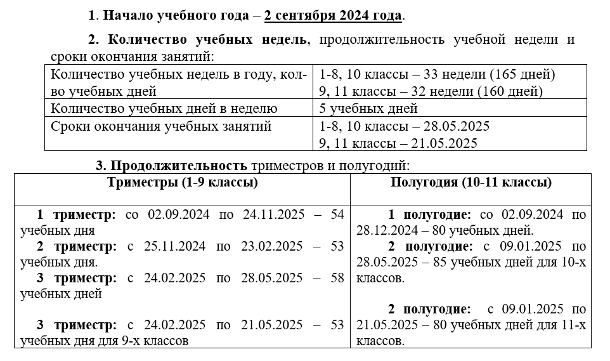
Календарный учебный график на 2024-2025 уч. год
Электронное
обучение в мае в период ГИА
с организацией дежурных групп

Slide 6
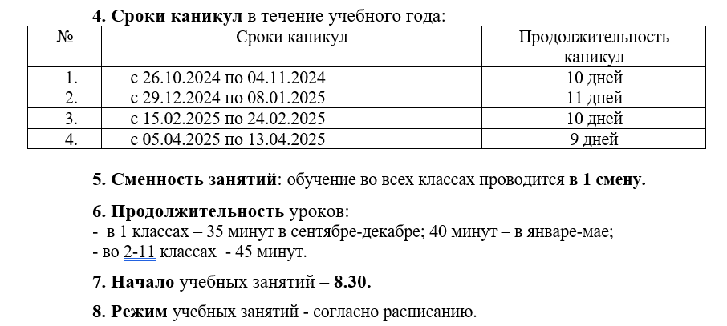
Календарный учебный график на 2024-2025 уч. год

Slide 7
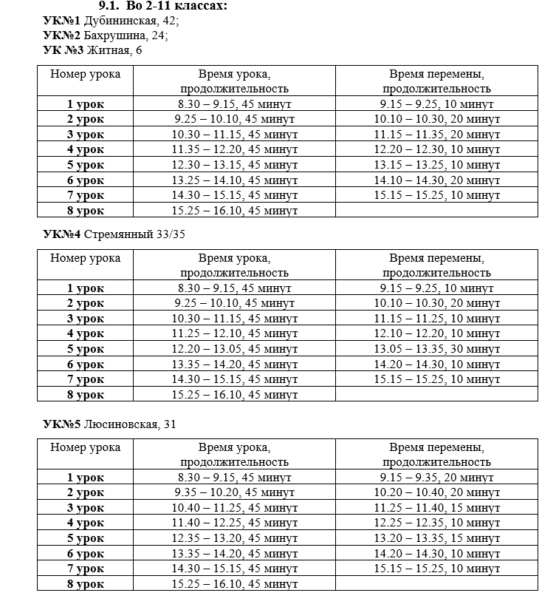
2. Календарный учебный график на 2024-2025 уч. год

Slide 8
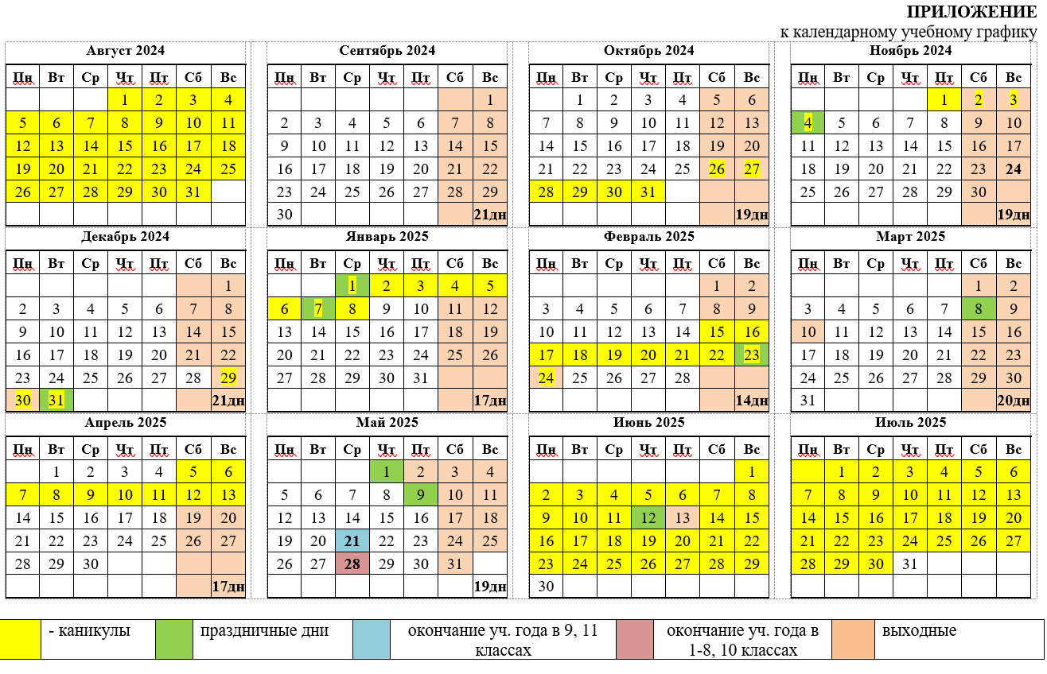
Календарный учебный график на 2024-2025 уч. год

Slide 9
Повестка
Формы получения образования.
Календарный учебный график на 2024-2025 уч. год (начало, продолжительность, окончание учебного года; расписание звонков; расписание каникул).
Организация занятий 02.09.2024, 03.09.2024, 06.09.2024.
Классное руководство. Педагогический состав классов.
Учебный план. План внеурочной занятости.
Расписание учебных занятий и внеурочной деятельности.
Промежуточная аттестация. Диагностики (независимая экспертиза). Условия перевода в следующий класс. Условный перевод.
Учебники и учебные принадлежности.
Дополнительное образование. Группы присмотра и ухода за детьми.
Внешний вид.
Стоимость питания. Льготное питание.
Контакты и взаимодействие. Где посмотреть информацию?
Ответы на вопросы.

Slide 10



1 (2) сентября
Учебный корпус | Параллель классов | Форма организации мероприятия | Время начала
УК1, ул. Дубининская, 42 | 1 и 11 классы | ПРАЗДНИЧНАЯ ЛИНЕЙКА | 09.00
УК2, ул. Бахрушина, 24 | Все классы |  | 08.30
УК3, ул. Житная, 6 | 1 и 11 классы |  | 09.00
УК4, пер. Стремянный 33/35 | 1 и 11 классы |  | 09.00
УК5, ул. Люсиновская 31 стр.1 | 1 и 4 классы |  | 09.00
Остальные классы: праздничный классный час в 8:30
(кабинет сообщит классный руководитель)
+
Праздничная программа на переменах весь день

Slide 11
Организация обучения 2 сентября
1 классы
11 классы
Торжественная линейка
Урок знаний
Коллективно-массовое праздничное мероприятие с классом
Торжественная линейка
Урок знаний
2 урока (11 классы)
Коллективно-массовое праздничное мероприятие с классом
2-10 классы
Урок знаний
3 урока
Коллективно-массовое праздничное мероприятие с классом

Slide 12

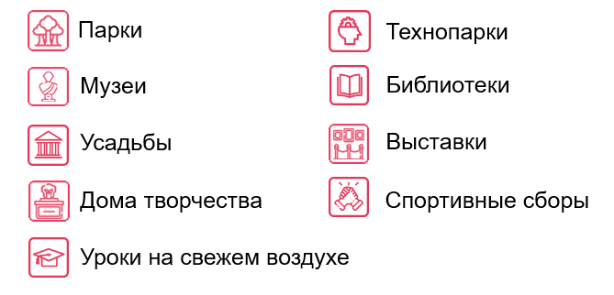
Организация обучения 3 и 6 сентября
3 сентября:
УК№3 (ул. Житная, д.6)
6 сентября:
УК№1 (ул. Дубининская, д.42)
УК№5 (ул. Люсиновская, 31 стр.1)
Резервный день сдачи ГИА
Выборы депутатов в Мосгордуму
Обучение с применением дистанционных технологий
Классные руководители организуют воспитательные мероприятия за пределами школы

Slide 13
Повестка
Формы получения образования.
Календарный учебный график на 2024-2025 уч. год (начало, продолжительность, окончание учебного года; расписание звонков; расписание каникул).
Организация занятий 02.09.2024, 03.09.2024, 06.09.2024.
Классное руководство. Педагогический состав классов.
Учебный план. План внеурочной занятости.
Расписание учебных занятий и внеурочной деятельности.
Промежуточная аттестация. Диагностики (независимая экспертиза). Условия перевода в следующий класс. Условный перевод.
Учебники и учебные принадлежности.
Дополнительное образование. Группы присмотра и ухода за детьми.
Внешний вид.
Стоимость питания. Льготное питание.
Контакты и взаимодействие. Где посмотреть информацию?
Ответы на вопросы.
1

Slide 14
Классные руководители
Класс | ФИО | Учебный корпус, кабинет
2а | Педь Ольга Львовна | УК №1, каб. 316
2б | Михайлова Елена Валерьевна | УК №1, каб. 318
2в | Малышкина Галина Евгеньевна | УК №1, каб. 319
2д | Кондрашкина Марина Алексеевна | УК №2, каб. 26
2ж | Беляева Юлия Владимировна | УК №5, каб. 301
2з | Афанасьева Елена Николаевна | УК №5, каб. 302
2и | Белан Наталья Петровна | УК №5, каб. 303
2н | Глобина Ольга Ивановна | УК №5, каб. 203
2о | Афонина Ирина Сергеевна | УК №5, каб. 211
2с | Хисамова Эльмира Киямутдиновна | УК №5, каб. 314

Slide 15
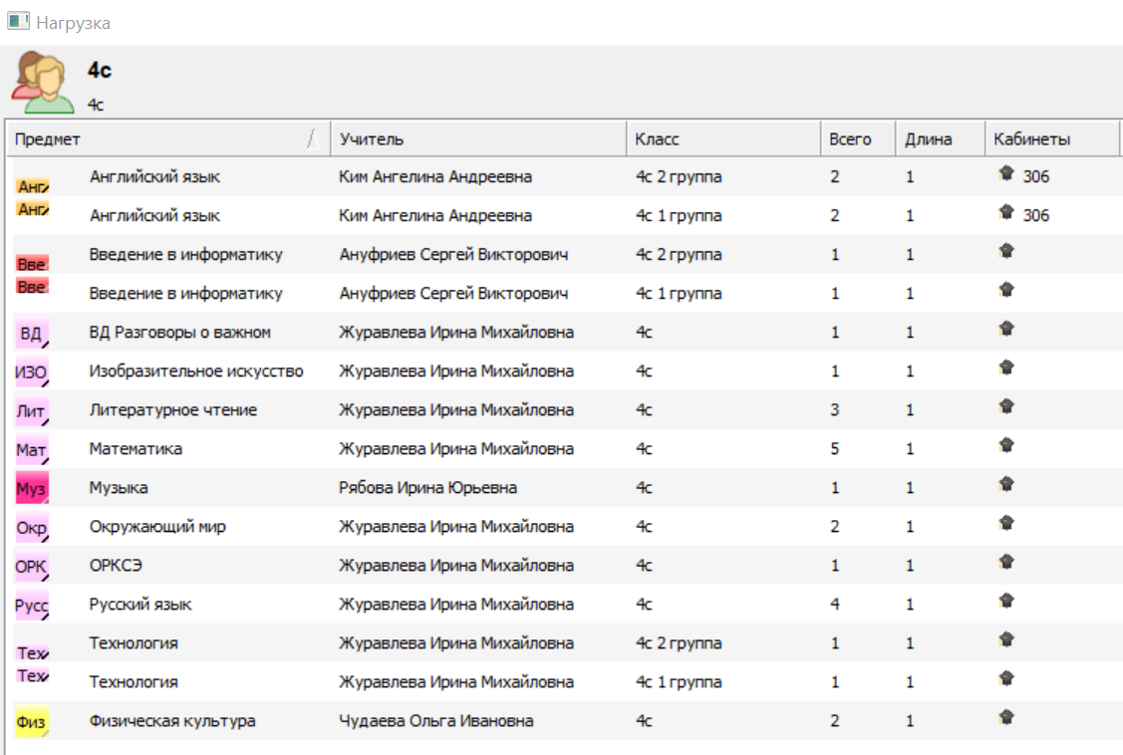
Педагогический состав классов
С 26.08 по 31.08 классные руководители получат скрины с указанием ФИО учителей и количеством часов по предметам.

Slide 16
Повестка
Формы получения образования.
Календарный учебный график на 2024-2025 уч. год (начало, продолжительность, окончание учебного года; расписание звонков; расписание каникул).
Организация занятий 02.09.2024, 03.09.2024, 06.09.2024.
Классное руководство. Педагогический состав классов.
Учебный план. План внеурочной занятости.
Расписание учебных занятий и внеурочной деятельности.
Промежуточная аттестация. Диагностики (независимая экспертиза). Условия перевода в следующий класс. Условный перевод.
Учебники и учебные принадлежности.
Дополнительное образование. Группы присмотра и ухода за детьми.
Внешний вид.
Стоимость питания. Льготное питание.
Контакты и взаимодействие. Где посмотреть информацию?
Ответы на вопросы.
1

Slide 17

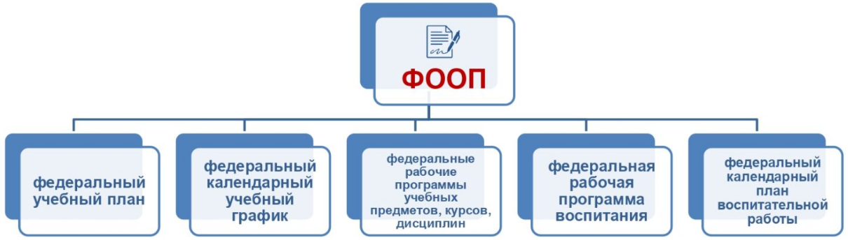


Федеральные образовательные программы
Федеральный учебный план
Федеральный план ВД
Федеральный КУГ
1. Создание единого образовательного пространства во всей стране.
2. Формирование единого содержания образования.
3. Устранение барьеров для учеников при переходе из школы в школу.
Федеральная программа воспитания
Федеральные программы по всем предметам УП

Slide 18
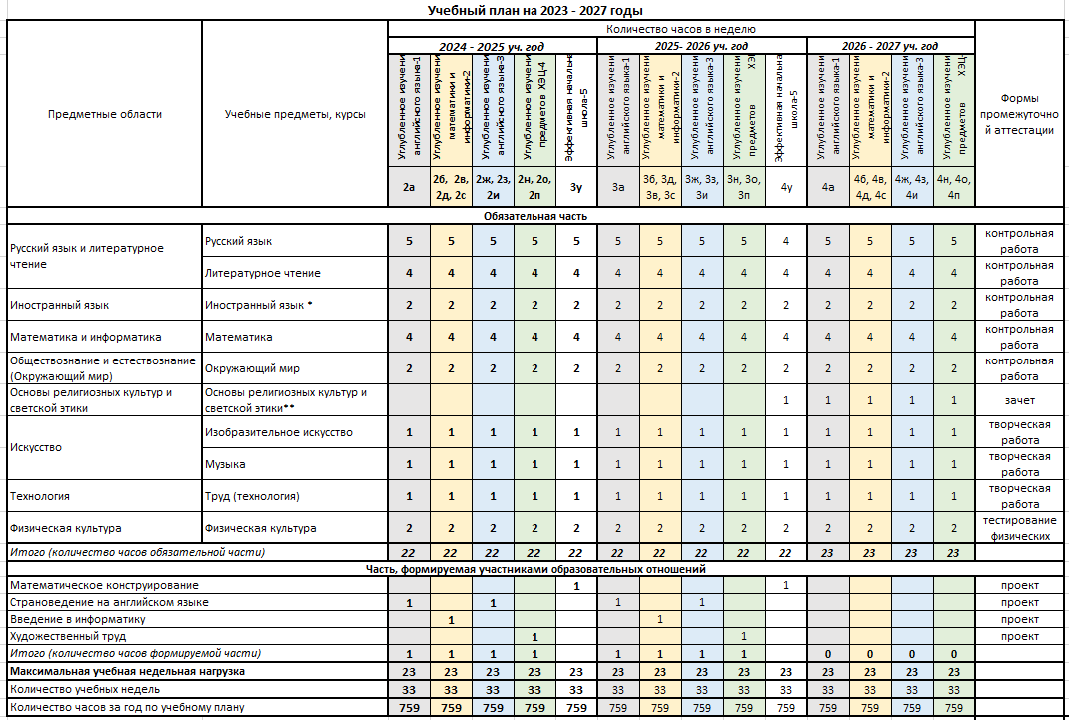

Slide 19
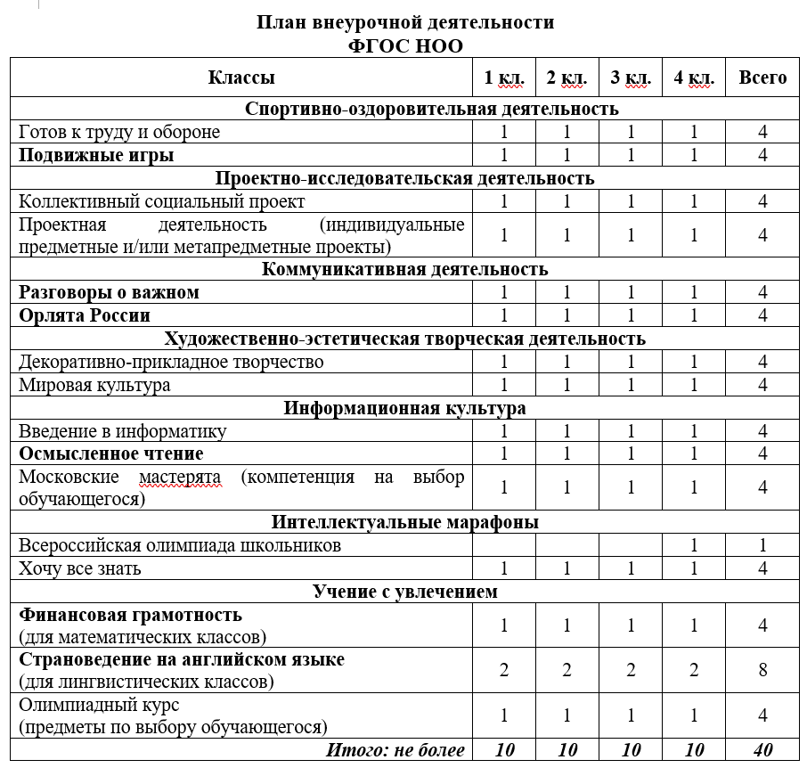
Возможна модульная реализация
Возможна реализация через кружки дополнительного образования

Slide 20
Повестка
Формы получения образования.
Календарный учебный график на 2024-2025 уч. год (начало, продолжительность, окончание учебного года; расписание звонков; расписание каникул).
Организация занятий 02.09.2024, 03.09.2024, 06.09.2024.
Классное руководство. Педагогический состав классов.
Учебный план. План внеурочной занятости.
Расписание учебных занятий и внеурочной деятельности.
Промежуточная аттестация. Диагностики (независимая экспертиза). Условия перевода в следующий класс. Условный перевод.
Учебники и учебные принадлежности.
Дополнительное образование. Группы присмотра и ухода за детьми.
Внешний вид.
Стоимость питания. Льготное питание.
Контакты и взаимодействие. Где посмотреть информацию?
Ответы на вопросы.
1

Slide 21
Расписание учебных занятий
Начало занятий – с 8.30
1 урок понедельника – «Разговоры о важном» - классный час. Уроки сдвигаются (!)
Со 02.09 по 06.09 – тестовое расписание
1 классы – сентябрь-октябрь; ноябрь-май (1у – переход во 2у с 1.01.2025)
С 09.09 – постоянное расписание уроков и внеурочной деятельности на 1 полугодие.
Со второго полугодия – изменения в связи с индивидуальными учебными планами в 11 классах (подготовка к ЕГЭ).
График знакомства с расписанием:
28.08 – вся начальная школа
29.08 – УК №2 (5 – 11 классы)
30.08 – УК №1 (5 – 11 классы)
31.08 – УК №3; УК №4 (5 – 11 классы)

Slide 22
Повестка
Формы получения образования.
Календарный учебный график на 2024-2025 уч. год (начало, продолжительность, окончание учебного года; расписание звонков; расписание каникул).
Организация занятий 02.09.2024, 03.09.2024, 06.09.2024.
Классное руководство. Педагогический состав классов.
Учебный план. План внеурочной занятости.
Расписание учебных занятий и внеурочной деятельности.
Промежуточная аттестация. Диагностики (независимая экспертиза). Условия перевода в следующий класс. Условный перевод.
Учебники и учебные принадлежности.
Дополнительное образование. Группы присмотра и ухода за детьми.
Внешний вид.
Стоимость питания. Льготное питание.
Контакты и взаимодействие. Где посмотреть информацию?
Ответы на вопросы.

Slide 23
Промежуточная аттестация
По итогам триместра / полугодия.
Система выставления отметки за триместр / полугодие:
«5» – от 4,6 до 5,0
«4» – от 3,6 до 4,59
«3» – от 2,6 до 3,59
Независимые диагностики МЦКО (компьютерные и бланковые).
При наличии за год н/а или «2» – академическая задолженность. При неустранении – условный перевод или повторное обучение в данном классе.

Slide 24
Повестка
Формы получения образования.
Календарный учебный график на 2024-2025 уч. год (начало, продолжительность, окончание учебного года; расписание звонков; расписание каникул).
Организация занятий 02.09.2024, 03.09.2024, 06.09.2024.
Классное руководство. Педагогический состав классов.
Учебный план. План внеурочной занятости.
Расписание учебных занятий и внеурочной деятельности.
Промежуточная аттестация. Диагностики (независимая экспертиза). Условия перевода в следующий класс. Условный перевод.
Учебники и учебные принадлежности.
Дополнительное образование. Группы присмотра и ухода за детьми.
Внешний вид.
Стоимость питания. Льготное питание.
Контакты и взаимодействие. Где посмотреть информацию?
Ответы на вопросы.
1

Slide 25
Учебники и учебные принадлежности
Учебники и учебные пособия выдает школа (через классного руководителя / самостоятельно в библиотеках УК).
Портфель (ранец).
Набор учебных принадлежностей – стандартный (пенал и его наполнение).
Спортивная форма для физической культуры.
Учителя-предметники на 1 уроке (или до урока через классного руководителя) сообщат, какие тетради необходимо приобрести.
Сменная обувь в прочной сумке.

Slide 26
Повестка
Формы получения образования.
Календарный учебный график на 2024-2025 уч. год (начало, продолжительность, окончание учебного года; расписание звонков; расписание каникул).
Организация занятий 02.09.2024, 03.09.2024, 06.09.2024.
Классное руководство. Педагогический состав классов.
Учебный план. План внеурочной занятости.
Расписание учебных занятий и внеурочной деятельности.
Промежуточная аттестация. Диагностики (независимая экспертиза). Условия перевода в следующий класс. Условный перевод.
Учебники и учебные принадлежности.
Дополнительное образование. Группы присмотра и ухода за детьми.
Внешний вид.
Стоимость питания. Льготное питание.
Контакты и взаимодействие. Где посмотреть информацию?
Ответы на вопросы.
1

Slide 27
Дополнительное образование
ОБЯЗАТЕЛЬНЫЕ НАПРАВЛЕНИЯ
КЛАСС | ПЛАТНО (2200р. в месяц) 1 раз в неделю | БЕСПЛАТНО 1 раз в неделю
2Б, 2В, 2С, 2Д Математический | «Робототехника» | «Шахматы»
2А,2Ж,2З Лингвистический | Английский язык «Dialogue» | «Мастерская слова»

Slide 28
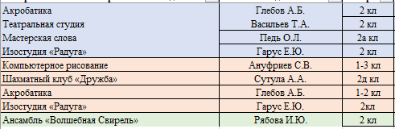
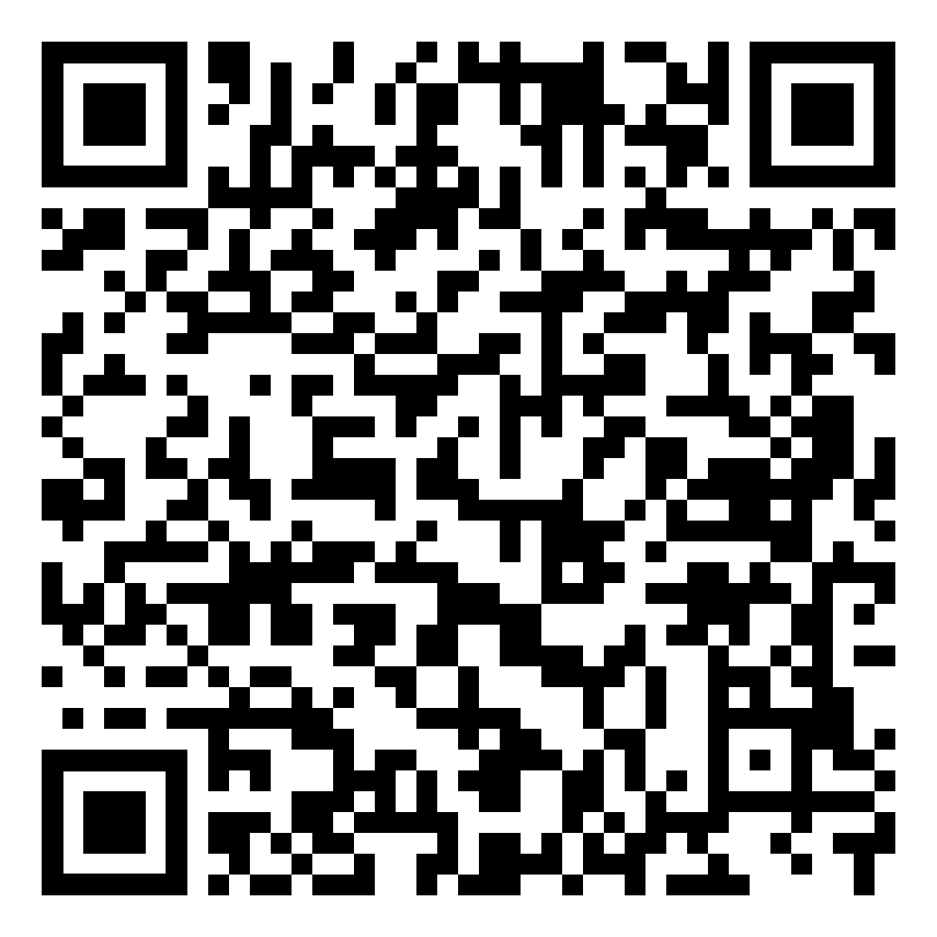
Дополнительное образование
БЮДЖЕТНЫЕ НАПРАВЛЕНИЯ
QR-код на прейскурант ПДОУ
ПЛАТНЫЕ НАПРАВЛЕНИЯ

Slide 29

Дополнительное образование
ЗАПИСЬ НА ДОПОЛНИТЕЛЬНОЕ ОБРАЗОВАНИЕ
Зайти на портал MOS.RU
Найти интересующий кружок
Подать заявление
Заполнить договор по кружку на портале MOS.RU в личном кабинете
Отследить подписание договора со стороны школы
Зачисление по приказу
(после этого ребенок считается зачислен в кружок или секцию)
Расторжение договора на ПДОУ по заявлению (на печатном бланке)

Slide 30
Дополнительное образование
ПОЛЕЗНЫЕ КОНТАКТЫ
Учебный корпус | ФИО | Телефон, почта | Телефон, почта
Вопросы по организации дополнительного образования
УК№1 (Дубининская, 42) | Эрбис Аркадий Сергеевич | 8-903-713-6970, erbis@co627.ru | 8-903-713-6970, erbis@co627.ru
УК№2 (Бахрушина, 24) | Гарус Евгения Юрьевна | 8-916-394-8258, garus@co627.ru | 8-916-394-8258, garus@co627.ru
УК№3 (Житная, 6) | Колосова Юлия Валерьевна | 8-903-977-2837, kolosovayv@co627.ru | 8-903-977-2837, kolosovayv@co627.ru
УК№4 (Стремянный пер. 33/35) | Тришкина Татьяна Денисовна | 8-916-360-8852, trishkina@co627.ru | 8-916-360-8852, trishkina@co627.ru
УК№5 (Люсиновская 31 стр.1) | Вегеро Алла Владимировна | 8-903-595-4788, vegero@co627.ru | 8-903-595-4788, vegero@co627.ru
Вопросы по оплате платных образовательных услуг (выставление счета, поступление денег, оформление возврата денежных средств)
Все УК | Курдинева Тамара Сергеевна | 8(495)959-78-30

Slide 31
Группа продленного дня
Стоимость за месяц
Что включает в себя услуга:
Организация досуга ребенка
Приготовление домашнего задания с учителем
Организация прогулок
Организация питания
Охрана жизни и здоровья в указанный период
ДО 15:30
4000 р.
ДО 19:00
6700 р.
Важно!
Информировать об отсутствии ребенка в ГПД за 3 дня (в случае болезни ребенка – в день заболевания)
Оплата производится не позднее 10-го числа месяца, подлежащего к оплате
Перерасчет осуществляется по болезни после предоставления справки
Ориентировочная стоимость за месяц

Slide 32


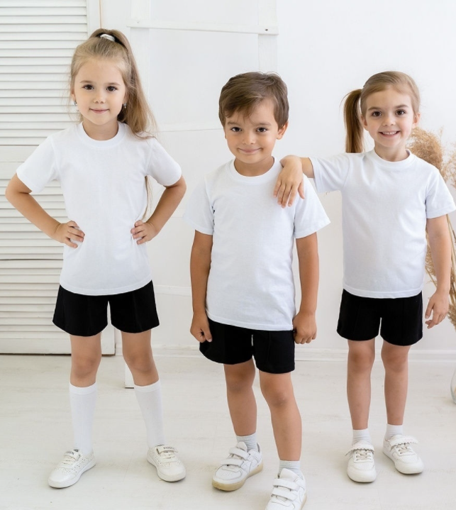
Внешний вид обучающихся 1-4 класс
Комплект повседневной одежды учащихся 1-4 классов:
– Мальчикам классический темный пиджак и брюки, рубашки светлых тонов, жилетки
- Девочкам сарафан, блузка светлого цвета, брюки, платья.
Парадная одежда используется в дни проведения торжественных мероприятий. Состоит из повседневной школьной одежды, дополненной:
для мальчиков белой рубашкой;
для девочек белой блузой
Спортивная одежда используется обучающимися на занятиях физической культуры или спортом. Спортивная форма включает футболку, спортивные шорты или спортивные брюки, спортивную обувь. Форма должна соответствовать погоде и месту проведения физкультурных
занятий.

Slide 33
Организация питания
Что входит в льготное питание в школе:
Бесплатные завтраки всем обучающимся 1-4 классов
Обеды для льготной категории обучающихся 1-4 классов
А именно:
Сиротам
Детям-инвалидам
Детям из многодетных семей (ежегодное подтверждение льготы)
Детям из малообеспеченных семей
Детям, получающим пенсию по потере кормильца
Детям, у которых оба или единственный родитель являются инвалидами 1 или 2 группы
Детям участников СВО
ВАЖНО!
С 15 августа необходимо подать заявку на льготное питание на портале MOS.RU

Slide 34

Стоимость питания
В 2024 году:
1) 1-4 кл. - 240,68 руб.(обед).
2) 5-11 кл. - 150,67 руб.(завтрак), 284,58 руб.(обед).
В 2025 году:
1) 1-4 кл. - 246,78 руб.(обед).
2) 5-11 кл. - 154,49 руб.(завтрак), 291,80 руб.(обед).
По вопросам питания обращаться к
Фоминой Анастасии Дмитриевне fomina_ad@co627.ru 8-499-235-7144

Slide 35
Повестка
Формы получения образования.
Календарный учебный график на 2024-2025 уч. год (начало, продолжительность, окончание учебного года; расписание звонков; расписание каникул).
Организация занятий 02.09.2024, 03.09.2024, 06.09.2024.
Классное руководство. Педагогический состав классов.
Учебный план. План внеурочной занятости.
Расписание учебных занятий и внеурочной деятельности.
Промежуточная аттестация. Диагностики (независимая экспертиза). Условия перевода в следующий класс. Условный перевод.
Учебники и учебные принадлежности.
Дополнительное образование. Группы присмотра и ухода за детьми.
Внешний вид.
Стоимость питания. Льготное питание.
Контакты и взаимодействие. Где посмотреть информацию?
Ответы на вопросы.
1

Slide 36
Контакты и взаимодействие
 | УК №1 | УК №2 | УК №3 | УК №4 | УК №5
Руководитель корпуса | Мотылев Артем Дмитриевич motylev@co627.ru | Джавахидзе Лаура Борисовна djavahidze@co627.ru | Терещенко Ирина Михайловна tereshhenko@co627.ru | Алхазова Анна Андреевна alhazova@co627.ru | Вегеро Алла Владимировна vegero@co627.ru
Ответственный за учебную работу | Давыдова Татьяна Анатольевна davidova@co627.ru | Думан Марина Михайловна duman@co627.ru | Прилепа Юлия Васильевна prilepa@co627.ru | Князькина Мария Александровна knyazkina@co627.ru | Мельчугова Марина Петровна melchugova@co627.ru
1. Классный руководитель
2. Руководитель УК (ответственный за УВР)
3. Заместитель директора
4. Директор
Любые вопросы, обращения, жалобы
во внешние структуры (включая соцсети)
возвращаются в школу.
Дубининская, 42, каб. 116 –
документы, личные дела, справки

Slide 37
Администрация корпуса
ФИО | Курируемые вопросы | Электронная почта | Телефон
Павлюченко Людмила Васильевна | Директор | PavlyuchenkoLV@edu.mos.ru | 495-959-78-31
Куневская Людмила Викторовна | контроль качества образования | kunevskaya@co627.ru | 8-985-511-27-41
Кокорина Мария Владиславовна | содержание образования | kokorina@co627.ru | 8-966-084-77-99
Гуливицкая Марианна Вячеславовна | социализация и воспитание | gulivitskaya@co627.ru | 8-910-495-21-59
Горанёк Елена Анатольевна | ресурсы | goranek@co627.ru | 499- 235-71-44 (доб. 1214)

Slide 38
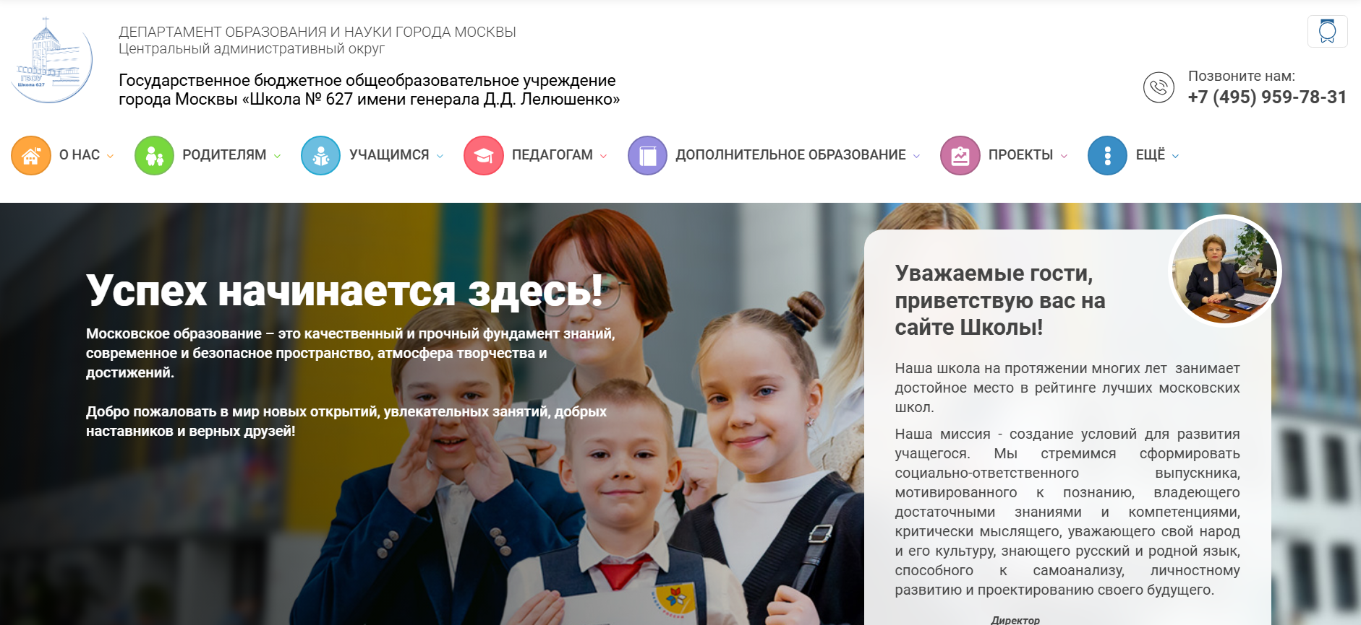

Где посмотреть информацию
Государственное бюджетное общеобразовательное учреждение города Москвы "Школа № 627 имени генерала Д.Д. Лелюшенко" (mskobr.ru)
vk.com›public_school627

Slide 39
Государственное бюджетное общеобразовательное
учреждение
города Москвы
«Школа № 627 имени генерала Д.Д. Лелюшенко»:
Спасибо за внимание
Почта
627@edu.mos.ru
Телефон:
+7 (495) 959-78-31
Вопросы?

